Slide 1
Sistemas de posicionamiento de objetos mediante la tecnología Bluetooth Low Energy, modo Beacon
Master en automatización industrial y robótica
Febrero 2021
Trabajo Fin de Master
Autor: Rubén Arce Domingo

Slide 2
ÍNDICE:
Rubén Arce - 2021
Descripción del proyecto
Introducción a tecnología Bluetooth low energy
Soluciones a la problemática
Superconductividad
Sistema SMES
Diseño de Bobina Superconductora
Convertidores CA/CC y CC/CC
Algoritmos de Control de los convertidores
Acondicionamiento y drivers
Simulaciones con PSIM
Viabilidad Económica

Slide 3

Descripción del proyecto
Objetivo:
Diseñar un sistema de estabilización para una Microgrid de las siguientes características:
El sistema ha de poder absorber la energía almacenada en las sobretensiones y cederla en las caídas de tensión de la red.
Tensión | 1200 V
Energía Almacenada | 1MJ
Potencia | 2,4MVA

Slide 4
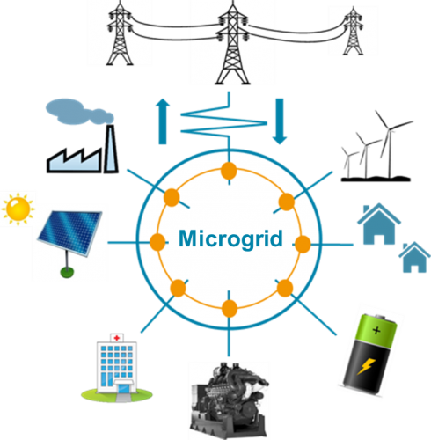
2. Introducción a la Microgrid
Definición:
Grupo localizado de generadores y consumidores de energía.
Puede operar conectado a la red de distribución tradicional o en modo “isla de energía”.
Permite sumar y gestionar tantas fuentes de energía como uno quiera: solar, eólica, generadores, baterías…
Surgen debido a que:
Se espera que la demanda mundial de energía eléctrica aumente aproximadamente un 40% en 2030 debido al vehículo eléctrico.

Slide 5
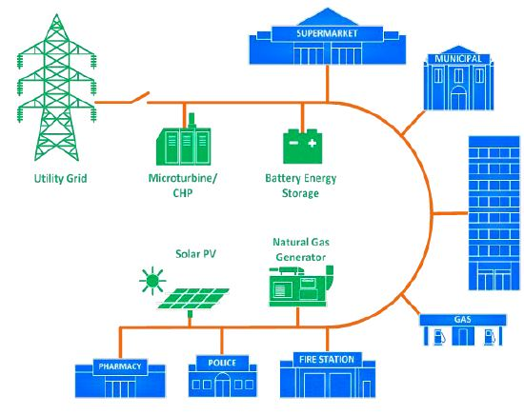
2. Introducción a la Microgrid
Ventajas:
Apuesta por las energías renovables
Producción-Consumo unidos: Más eficiencia debido a menores perdidas en distribución.
Inconvenientes:
Problemas de estabilización de tensiones por la conexión y desconexión de cargas.
Suministro de baja estabilidad debido al empleo de energías renovables.

Slide 6
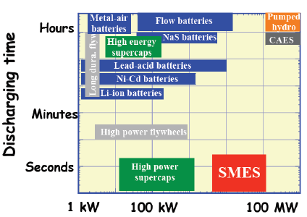
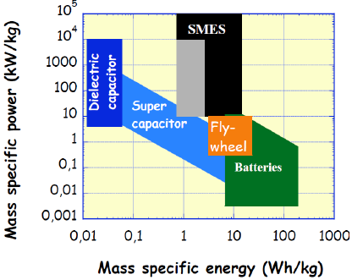
3. Soluciones a la problemática
Alternativas al almacenamiento temporal de energía:
Sistema de baterías
FlyWheel o volante de inercia
Sistema SMES
Supercondensadores
Almacenamiento de energía en forma de aire comprimido (CAEs)
Elección: SISTEMA SMES debido:
Velocidad de carga y descarga mucho mayor.
Mayor capacidad de almacenamiento.
Rendimiento muy elevado.
Con la necesidad de emplear materiales SUPERCONDUCTORES.

Slide 7
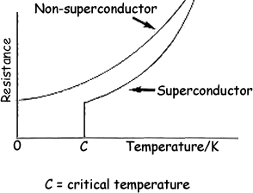

4. Superconductividad
«Desaparición brusca y total de la resistencia eléctrica de algunos metales, cuando su temperatura desciende por debajo de cierto límite, su temperatura crítica» RAE
Materiales NO superconductores:
Menos temperatura supone menos resistencia llegado hasta Ro
$$R_{t^{0}}=R_{O}·(1+ α· {∆t}^{0})$$
Materiales superconductores:
TIPO 1: Paso brusco al estado de superconductor, temperaturas del orden de -265ºC
TIPO 2: Paso gradual desde el estado normal al estado de superconductor. Por encima de los -200ºC.

Slide 8
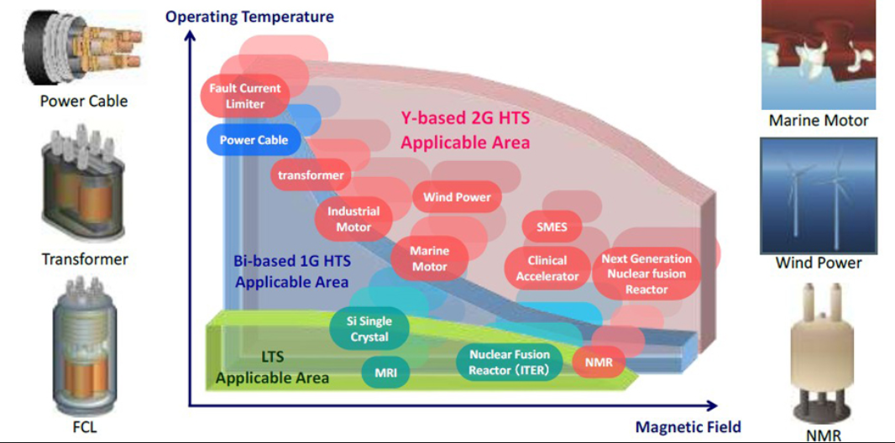
4. Superconductividad
Aplicaciones:

Slide 9
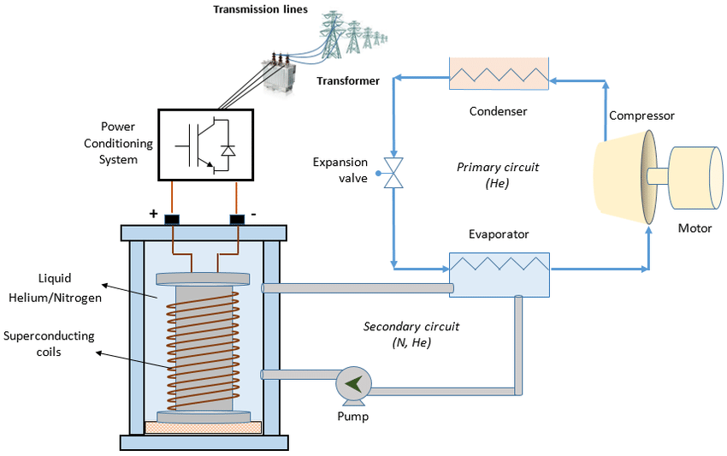
5. Sistema SMES
Superconducting Magnetic Energy Storage o SMES
¿Como se estabiliza la microgrid?:
Ante subidas de tension originadas por la conexión o desconexión de cargas permite almacenar sobretensiones y cederlas frente a caídas en la red .
Funcionamiento:
La corriente por la bobina se mantiene constante de forma indefinida.
Cargas y descargas en milisegundos.
Permite absorber o ceder energía de la microgrid.
Partes:
Bobina superconductora
Electrónica de potencia
Sistema de refrigeración

Slide 10
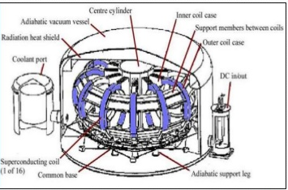
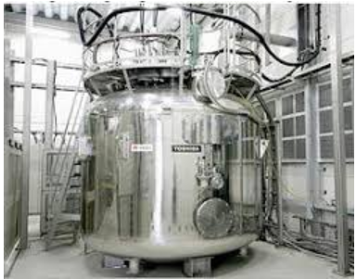
6. Diseño de la bobina Superconductora
Se han tenido en cuenta materiales, forma y dimensiones
Propiedad de diseño | Alternativas: | Opción elegida: | Motivo de elección:
MATERIALES | NbTi YBCO MgB2 | Cerámica NbTi | Tipo I de material superconductor. Mejor respuesta ante ensayos
FORMA | Toroidal Solenoidal Multi-solenoidal | Solenoidal | Alta densidad de campo magnético No genera campos perpendiculares por lo que menor corrosión del recipiente.

Slide 11
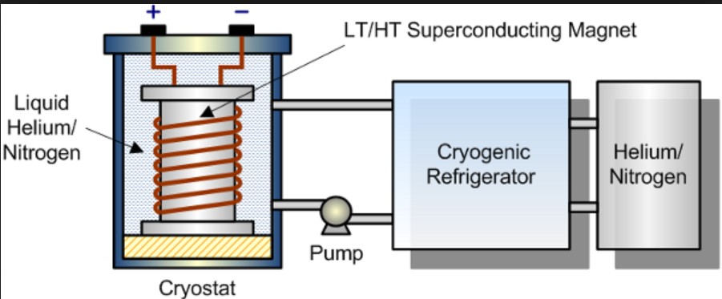
6. Selección material refrigerante
Propiedad de diseño | Alternativas: | Opción elegida: | Motivo de elección:
REFRIGERANTE | Nitrógeno Helio Argón Hidrógeno | Hidrógeno | Permite alcanzar temperaturas menores. El compuesto más empleado en este rango de temperaturas.

Slide 12
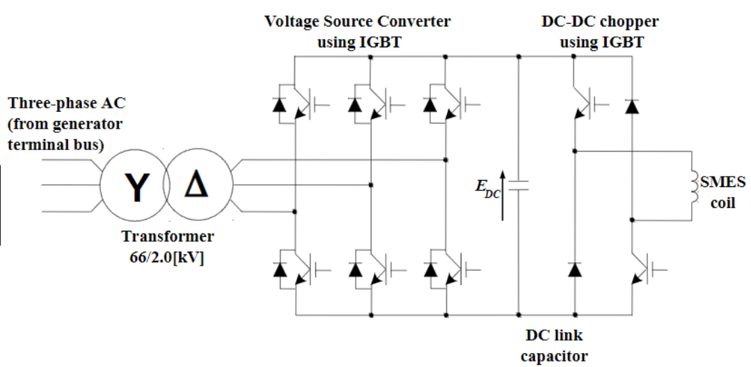
7. Convertidores CA/CC y CC/CC
Convertidor | Alternativas: | Opción elegida:
RECTIFICADOR (CA/CC) | Fuente de tensión (VSC) Fuente de corriente (VSC) | Menor rizado e inyección de armónicos. Menores perdidas de conmutación Menor número de componentes.
CHOPPER (CC/CC) | IGBT’s SCR’s | Pérdidas en conducción y conmutación menores.

Slide 13
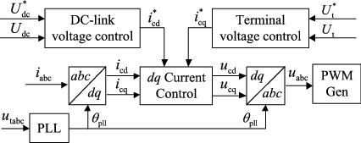
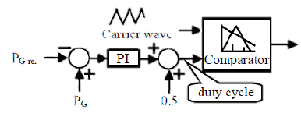
8. Algoritmos de Control de los Convertidores
Convertidor | Alternativas: | Motivo de elección:
RECTIFICADOR (CA/CC) | Control Vectorial Control P&Q Control sobre fase y magnitud | Control independiente de potencia activa y reactiva. Velocidad de respuesta ante cambios alta. Eficiencia ante cargas dinámicas.
CHOPPER (CC/CC) | Control Fuzzy Logic Control PWM | Dificultad de implementación media Precisión en la respuesta elevada Control adaptativo

Slide 14
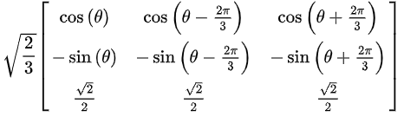
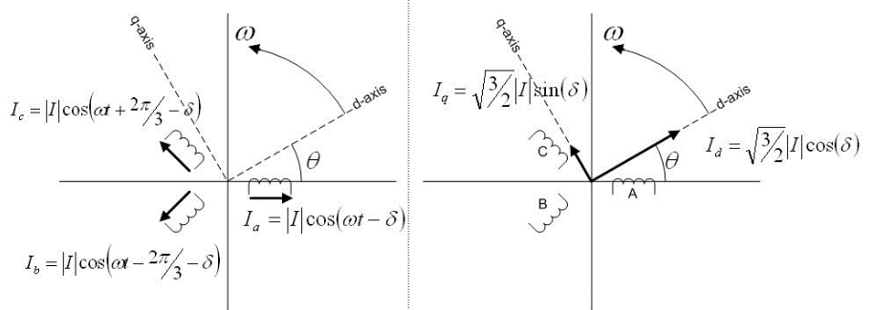
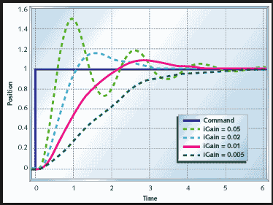
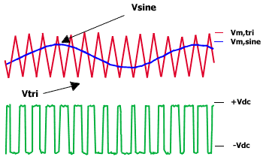
8. Algoritmos de Control de los Convertidores
CONTROL VECTORIAL:
Transformada Clarke
Transformada Park
PLL : Phase Loop Lock Sincronización necesaria
Control SPWM Onda moduladora y portadora
Control PI (Proportional Integral) Complicación de ajuste de constantes discretas.

Slide 15
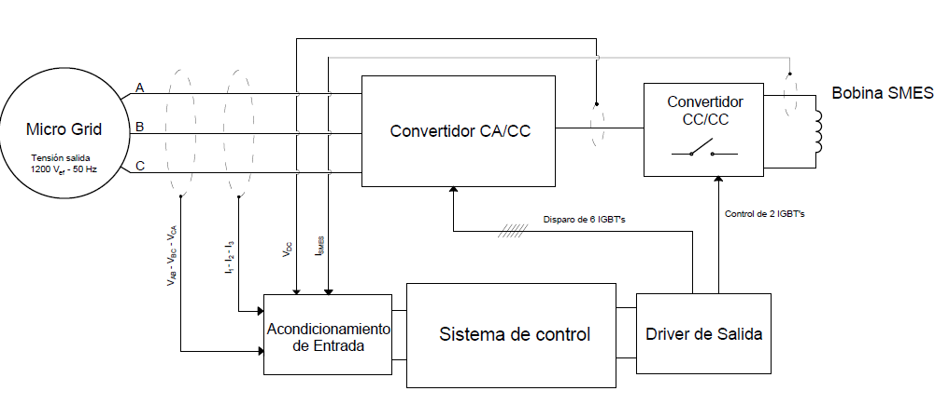
9. Acondicionamiento y drivers
Medida de Tensiones y corrientes de la Microgrid.
Medida tensión y corriente por la bobina SMES
ENTRADAS
OUT:
Disparo de 8 IGBT’s
IN:
V e I microgrid
V salida rectificador
I bobina
Disparo de 6 IGBT’s del rectificador.
Disparo de 2 IGBT’s del convertidor CC/CC
SALIDAS

Slide 16

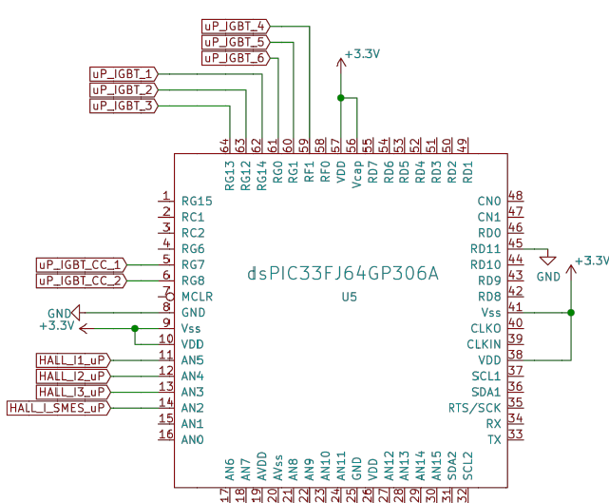
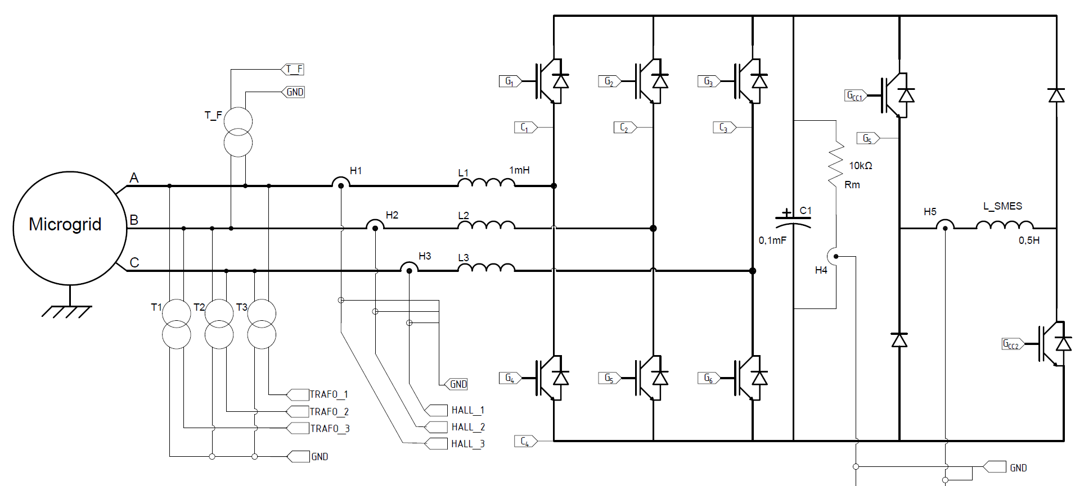
9. Acondicionamiento y drivers
Control mediante DSP
Diseño de la PCB de acondicionamiento así como de disparo de IGBT’s mediante KiCad.
Se ha llevado a cabo la selección de componentes.

Slide 17
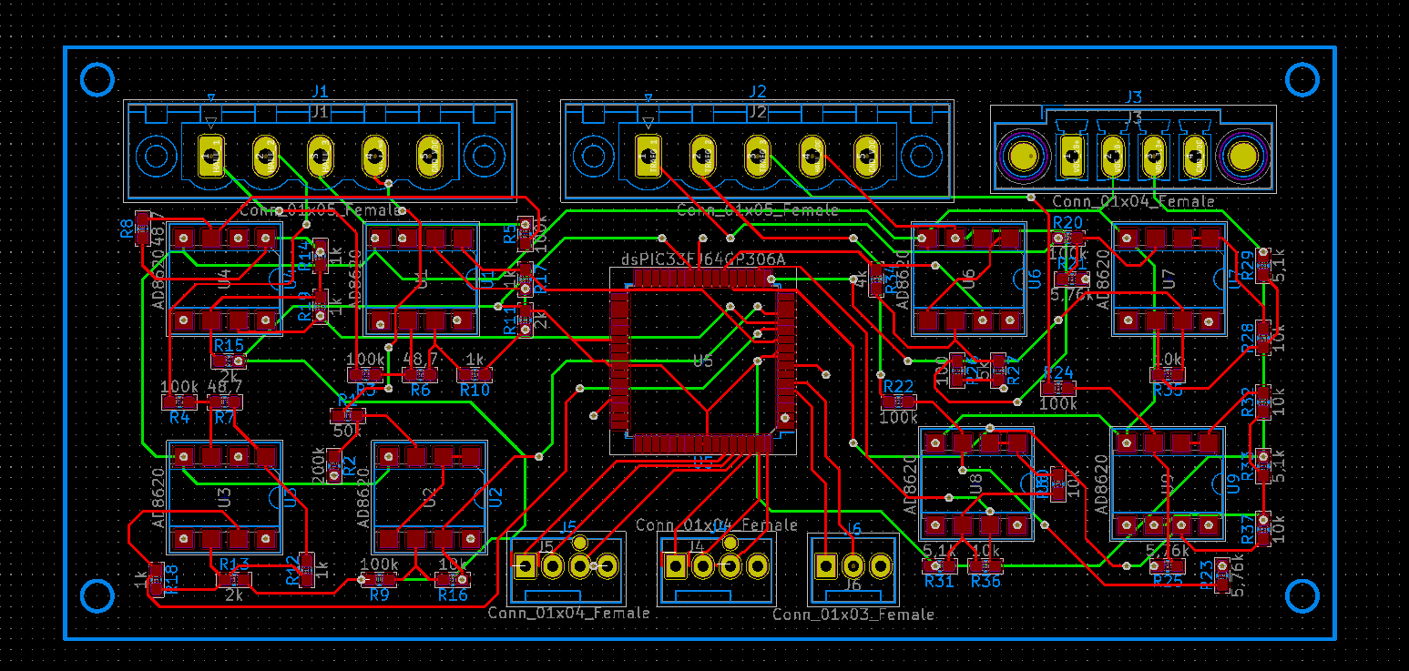
9. Acondicionamiento y drivers
Se encuentran los Gerbers adjuntos en el CD.

Slide 18
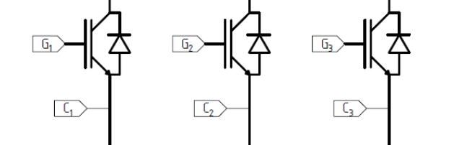
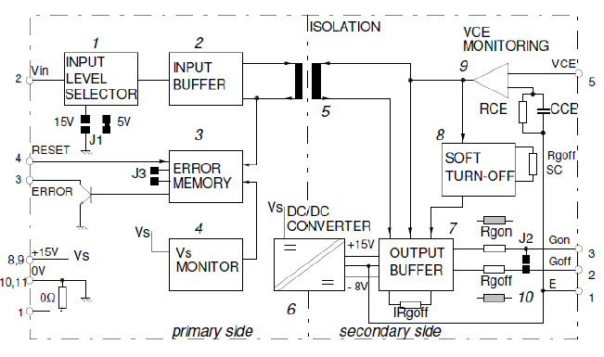
9. Acondicionamiento y drivers
Drivers de salida:
Circuito que integra aislamiento galvánico. IGBT’s distintas masas.
Selección de componentes.
Se ha llevado a cabo el dimensionamiento de radiadores y protecciones.
No se han empleado filtros en la etapa de instrumentación puesto que perderíamos el carácter transitorio de las perturbaciones.
Diseño de fuentes de alimentación.
Masa de Control
Masa de Potencia

Slide 19

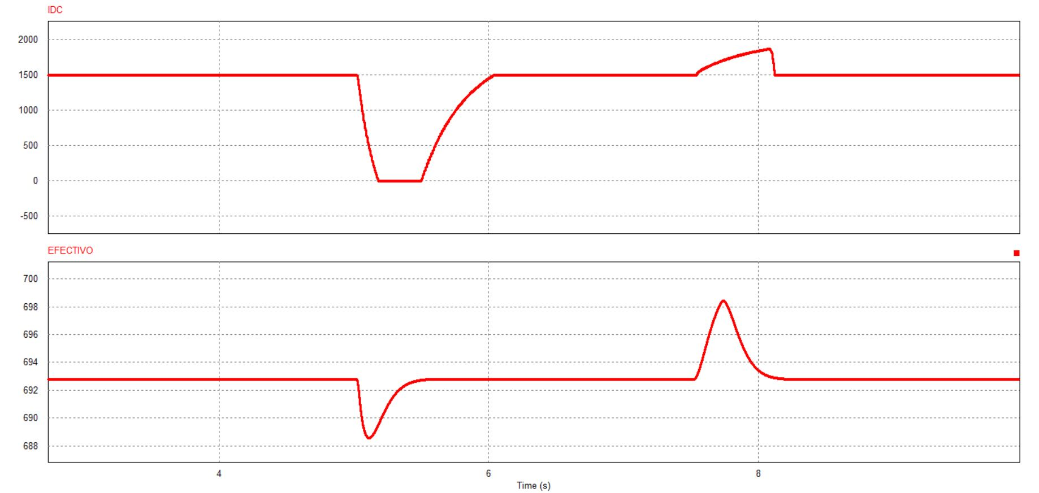
10. Simulaciones con PSIM
Modos de funcionamiento:
Carga de la bobina
Stand-by
Descarga de la bobina
Comportamiento ante subida y bajada de tensión:
CORRIENTE EN LA BOBINA:
Descarga de corriente de la bobina en la microgrid
Carga de corriente de la la microgrid en la bobina
TENSIÓN MICROGRID:
Ante subida de tensión
Ante caída de tensión

Slide 20
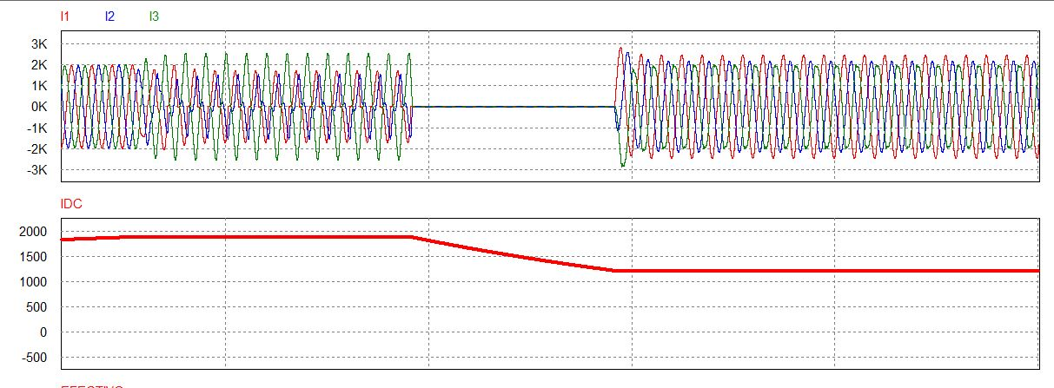
10. Simulaciones con PSIM
En el modo stand-by la bobina se desconecta de la Microgrid:
CORRIENTES POR EL SISTEMA SMES:
Desconexión de la microgrid
CORRIENTE EN LA BOBINA:
La corriente debiera permanecer constante
El simulador PSIM no permite llevar a cabo modelos de superconductividad:

Slide 21
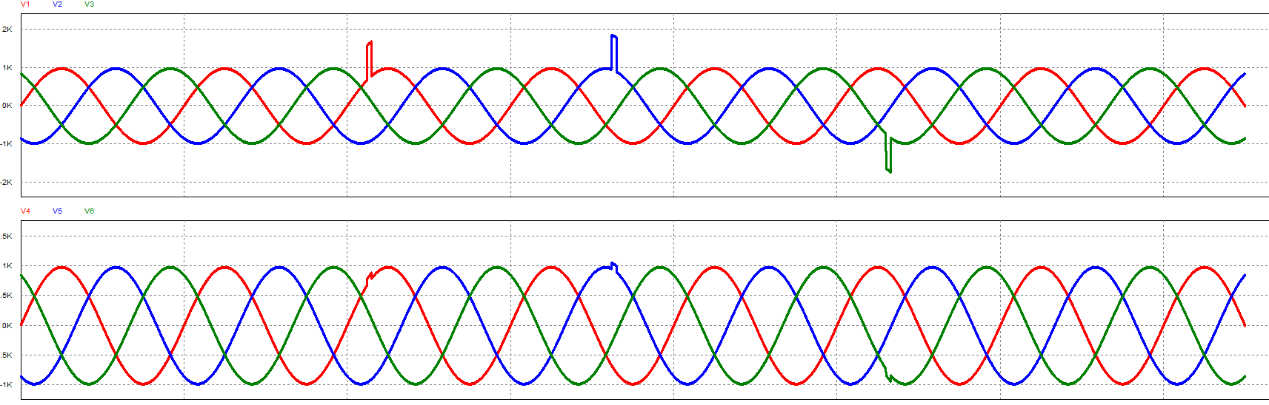
10. Simulaciones con PSIM
Vemos como es el efecto ante pequeñas perturbaciones
TENSIÓN DE MICROGRID SIN SISTEMA SMES:
TENSIÓN DE MICROGRID CON SISTEMA SMES:

Slide 22
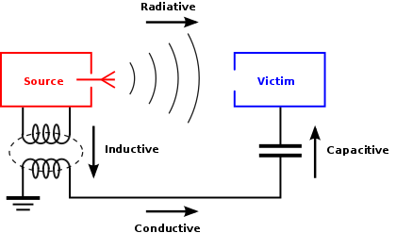
7. Estudio de Compatibilidad Electromagnética
7.1 Estudio de los tipos de perturbación por medio de transmisión:
Conducidas
Debidas a conexión de un elemento no lineal a la red.
Radiadas
Debidas a campos magnéticos de la bobina.
Conmutación de alta frecuencia, 5 kHz, poca influencia.
Bobina se encuentra apantallada
Se ha llevado a cabo un desarrollo de Fourier para comprobar el la inyección de armónicos en la red.

Slide 23
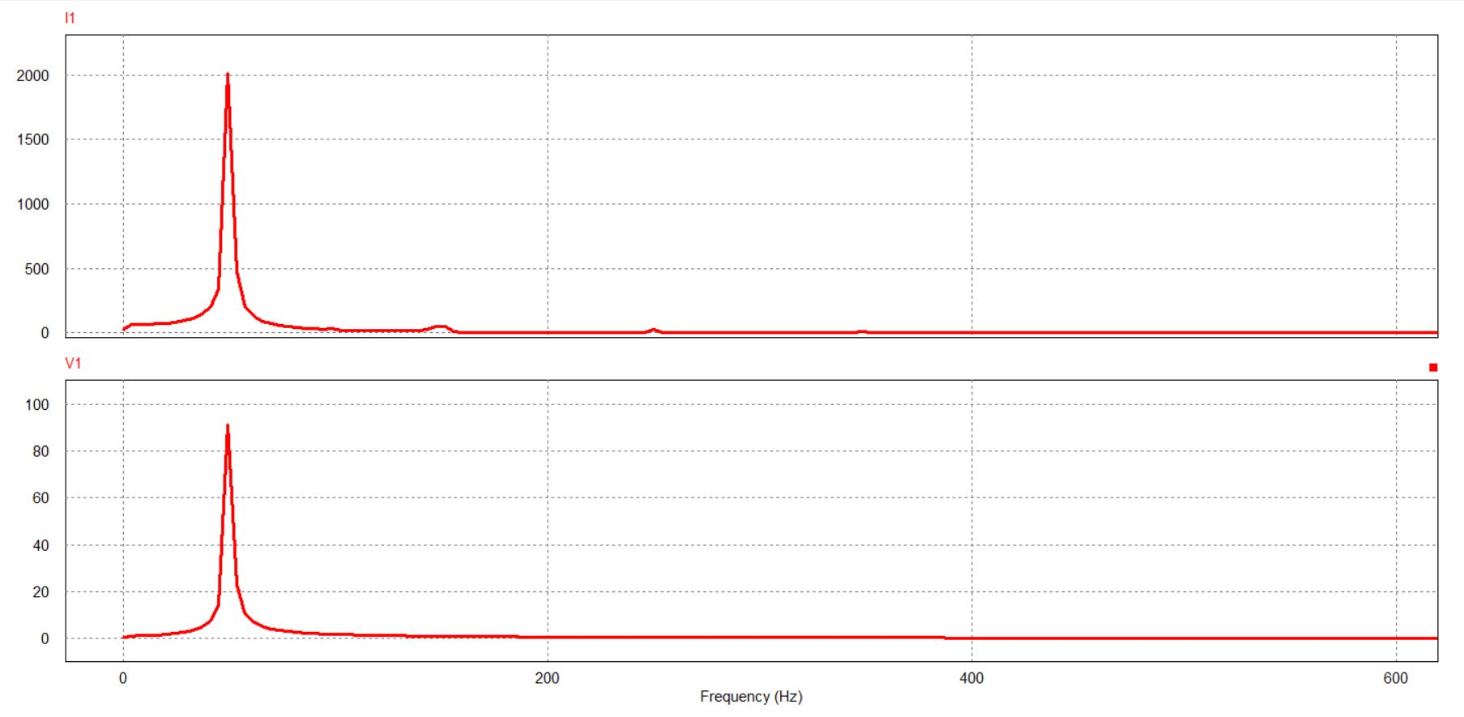
7. Estudio de Compatibilidad Electromagnética
Se ha llevado a cabo un desarrollo de Fourier para comprobar el la inyección de armónicos en la red.
FFT de la CORRIENTE INYECTADA EN LA RED:
Corriente Fundamental (50Hz)
1º Armónico (150Hz)
2º Armónico (300Hz)
Cumple con el Informe Técnico de la Comisión Electrotécnica Internacional 6100.

Slide 24
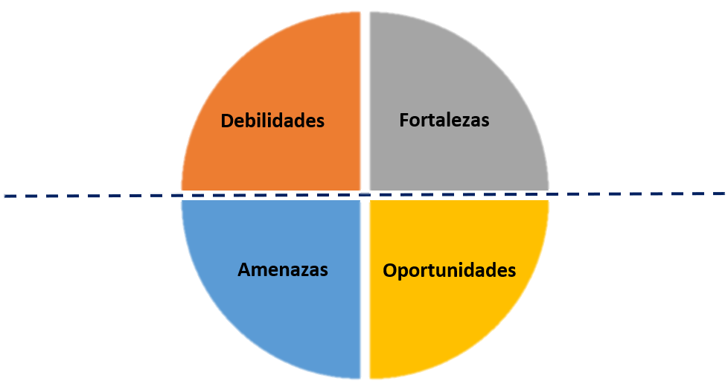
10. Viabilidad Económica
10.1 Análisis DAFO
Análisis Interno
Apuesta por las energías renovables.
Lugar de consumo próximo al de generación.
Carácter Modular: Facilidad de reparaciones o sustituciones.
Coste elevado
Dificultades técnicas
Volumen y peso del dispositivo.
Rechazo inicial de la tecnología
Costes de refrigeración elevados
Creciente aumento de la competencia.
Apuesta por la superconductividad.
Gran rendimiento
Infinidad de cargas y descargas
Tecnología innovadora (I+D).
Análisis Externo

Slide 25
10. Viabilidad Económica
10.2 Presupuesto y pliego de condiciones
Llevado a cabo un anejo de justificación de precios.
Se han conformado presupuesto ejecución material y por contrata.
Finalmente, en el documento 4: Presupuesto se recoge el presupuesto total que asciende a:
PRESUPUESTO TOTAL
Presupuesto de ejecución por contrata | 443.093,10 €
Impuesto sobre el valor añadido – I.V.A. (21%) | 93.049,55 €
Total presupuesto total | 536.142,65 €
Por último se ha recogido toda la normativa que afecta al proyecto y se ha expuesto y clasificado en campos dentro del documento 3: Pliego de condiciones

Slide 26
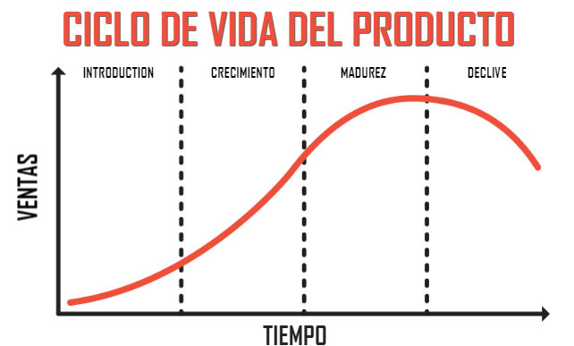
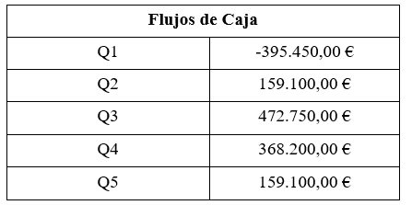



10. Viabilidad Económica
10.3 Flujos de Caja VAN y TIR
Análisis de las necesidades
Vida Tecnológica
Estudio de rentabilidad
Cálculo del valor actual neto:
Cálculo de la tasa interna de rentabilidad:
Plazo de retorno de la inversión:
$$TIR=9,02 \%$$
$$VAN=163.050,18 €$$
$$PR =4 meses$$

Slide 27
Gracias por su atención
Rubén Arce Domingo
Master en automatización y robótica
Febrero 2019

